Slide 1
Studeer slimmer
met taal.
Hogeschooltaal helpt je met de taalvaardigheden die je nodig hebt voor je studie, stage en werk.
Nederlands 3F → 4F
Engels B1 → C1

Slide 2


Dit levert Hogeschooltaal je op
Wat is Hogeschooltaal?
Zo werk je aan je taalvaardigheden
Zo krijg je toegang
Toetsen, prijs en starten

Slide 3
Dit levert het je op
Sterker in je studie
01
02
03
Begrijp
sneller
Schrijf
beter
Communiceer
professioneel
Vind wat belangrijk is
Bouw logisch op
Schrijf voor doel en lezer
Begrijp vakteksten
Formuleer helder
Schrijf voor studie en stage
Leer nieuwe woorden
Schrijf correct
Bereid je voor op werk

Slide 4




Wat is Hogeschooltaal?
Jouw online taaltrainer voor het hbo
Ontwikkel je
taal
Oefen gericht
Leer actief
Begrijp woorden en teksten beter
Start op jouw niveau
Bekijk uitleg en voorbeelden
Schrijf correct en duidelijk
Ontdek wat je al beheerst
Beantwoord vragen en pas toe
Communiceer professioneel
Oefen wat nog aandacht vraagt
Leer van directe feedback

Slide 5
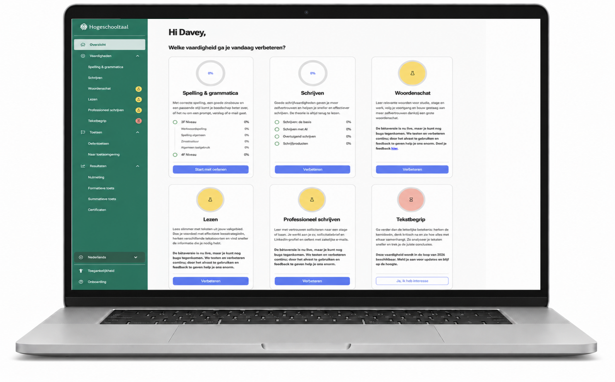
Zie waar je staat
Via het menu ga je naar je vaardigheden, toetsen en resultaten.
Op je overzicht zie je wat je al hebt gedaan en waar je verder kunt.

Slide 6
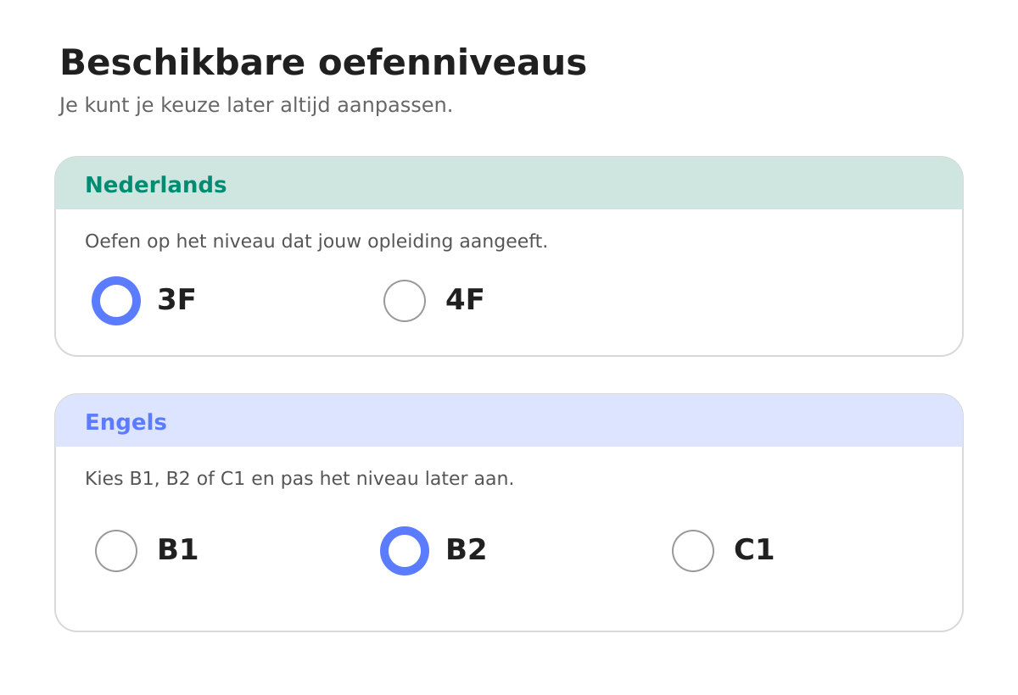
Spelling en grammatica
Oefen op jouw doelniveau
Voor Nederlands oefen je op 3F- of 4F-niveau.
Je opleiding bepaalt welk doelniveau voor jou geldt.

Slide 7
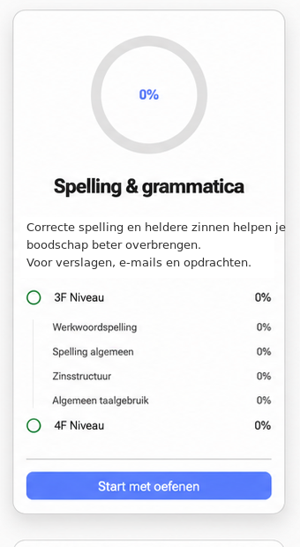



Start met de nulmeting
Spelling en grammatica
1. Maak de nulmeting
2. Bekijk wat je beheerst
3. Start op het juiste punt

Slide 8
Beantwoord startvragen
Spelling en grammatica
Werk aan wat jij
nog nodig hebt
Bekijk uitleg en voorbeelden
Leer van directe feedback
Je oefent gericht met uitleg, voorbeelden en directe feedback.
Herhaal waar nodig
Controleer met oefentoetsen

Slide 9
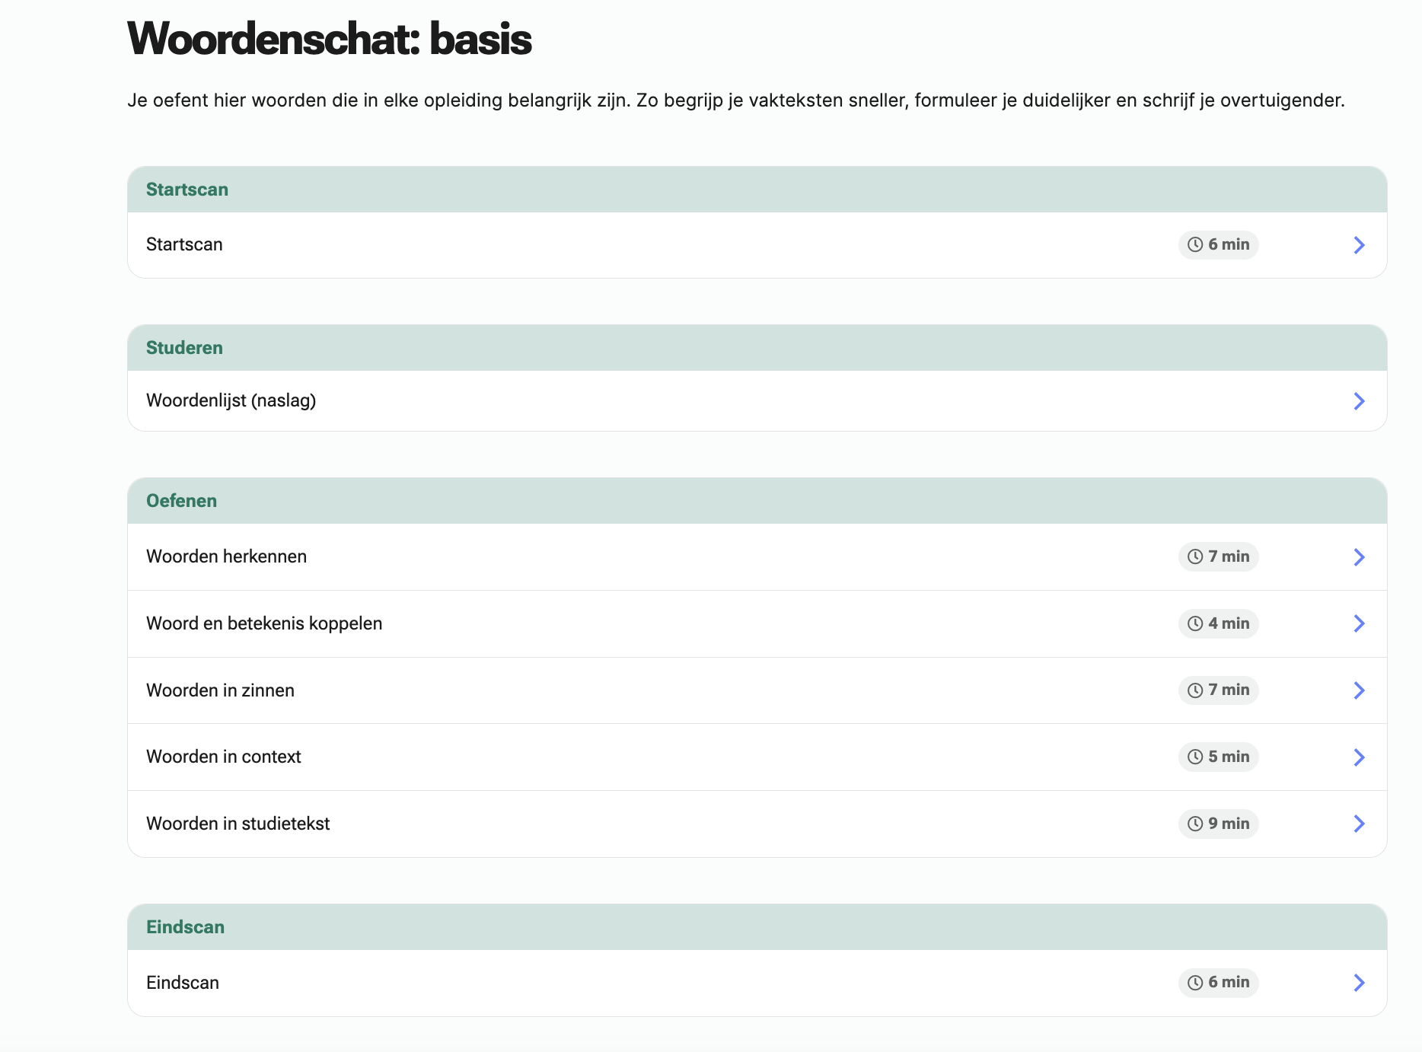
Woordenschat
Begrijp meer woorden
Leer woorden voor je studie
Oefen op verschillende manieren
Bouw je woordkennis stap voor stap op
Zo begrijp je teksten en opdrachten in je studie sneller en beter.

Slide 10
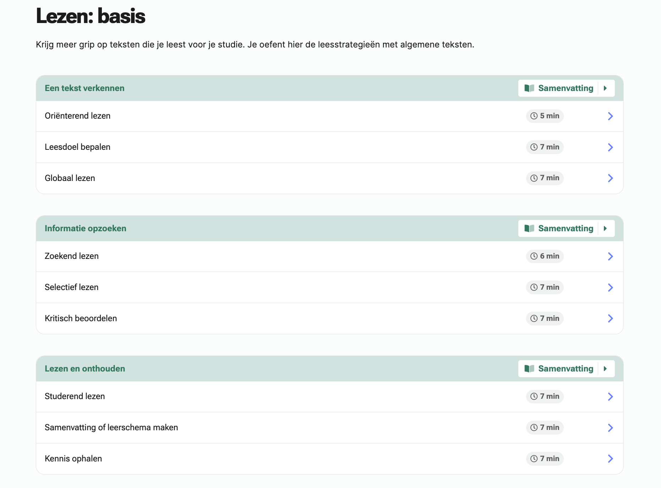
Lezen
Lees sneller voor je studie
Kies de juiste leesaanpak
Vind snel wat belangrijk is
Begrijp lange studieteksten
Oefen met studieteksten en gebruik de aanpak meteen bij je vakken.

Slide 11
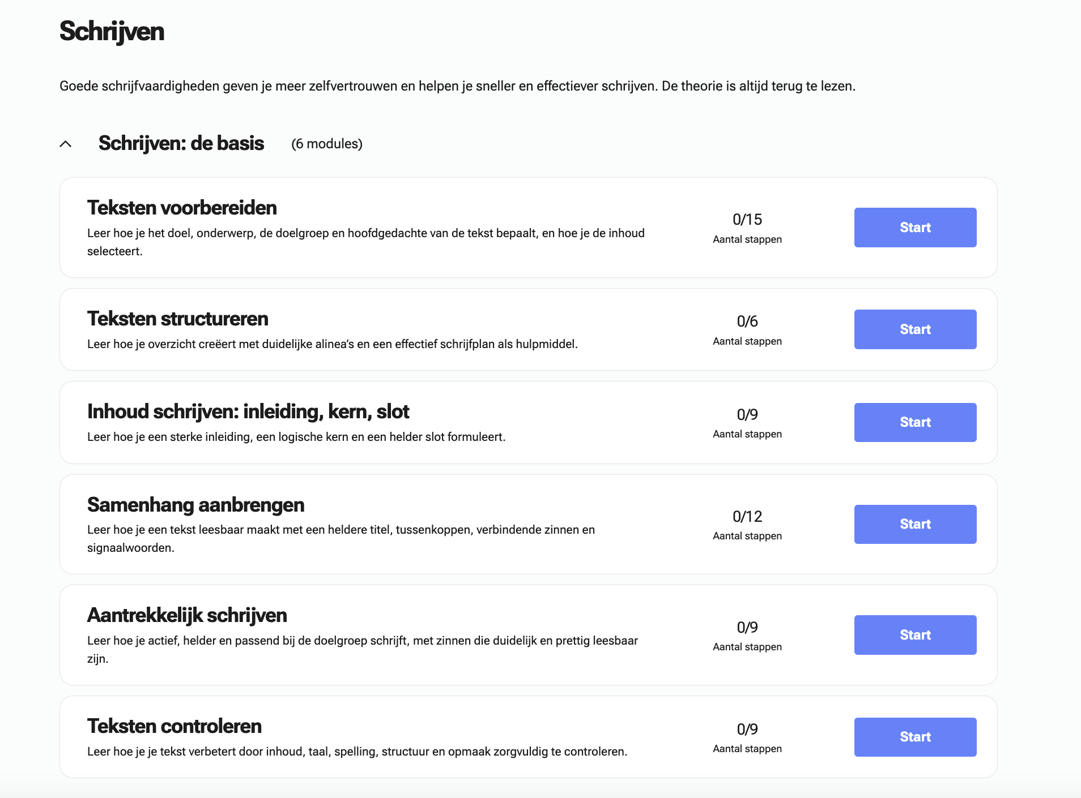
Schrijven
Schrijf helder en logisch
Bepaal doel en lezer
Bouw je tekst logisch op
Formuleer helder en controleer je tekst
Gebruik de uitleg later ook bij je eigen verslagen en opdrachten.

Slide 12
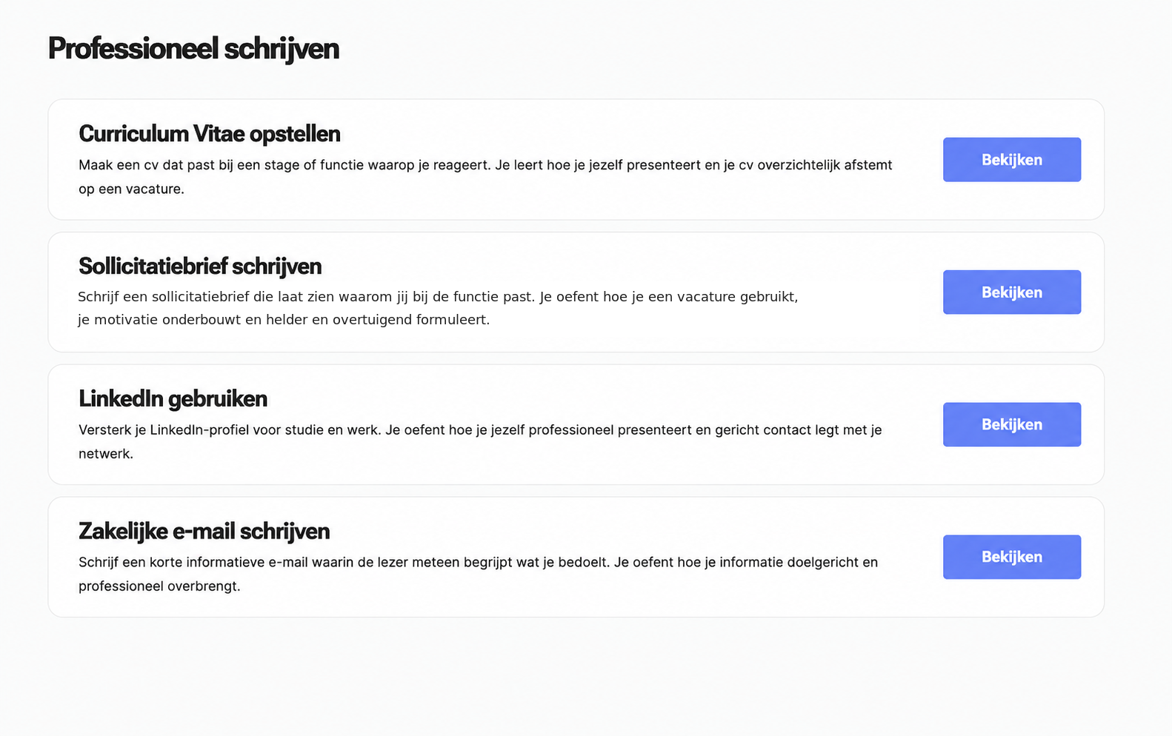
Professioneel schrijven
Schrijf voor stage
en werk
Maak een sterk cv.
Schrijf een overtuigende sollicitatiebrief.
Werk aan je LinkedIn-profiel.
Schrijf heldere zakelijke e-mails.

Slide 13

Zo krijg jij toegang
Je opleiding bepaalt de manier
Boekenlijst? Bestel het zelf
Centrale inkoop? Wacht op je uitnodiging

Slide 14
De prijs op een rij
Boekenlijstprijzen
€ 59,95
€ 59,95
€ 89,95
Nederlands
Engels
combinatie
5 jaar
± € 1
toegang
per maand

Slide 15
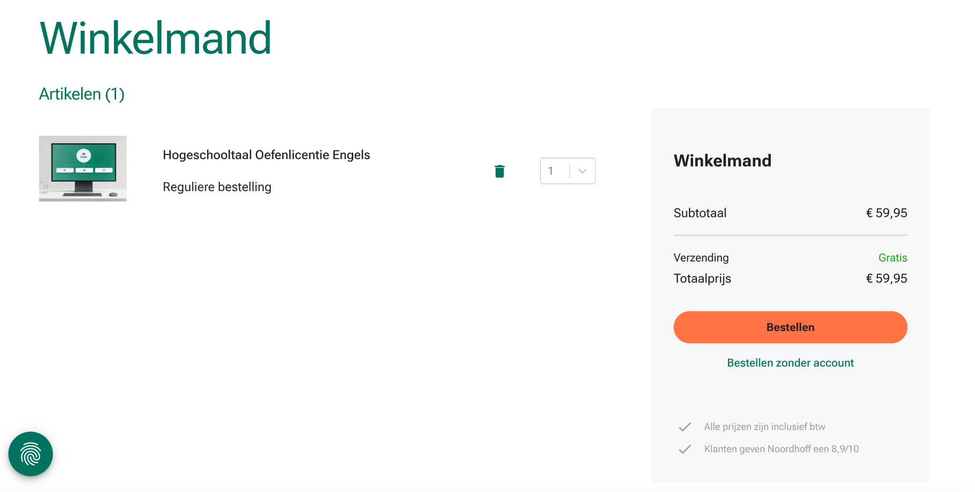
Staat Hogeschooltaal op je boekenlijst?
Bestel het zelf via de website
Kies het juiste pakket, rond je bestelling af en activeer daarna je account.

Slide 16

Koopt je school Hogeschooltaal centraal in?
Wacht op je uitnodiging
Je hoeft niets te bestellen of te betalen.
Je ontvangt vanzelf een uitnodiging per e-mail of via een link.
Open die, log in of maak een account aan. Je pakket staat daarna voor je klaar.

Slide 17

Als je opleiding toetst
Toets met vertrouwen
Je opleiding bepaalt of je een toets moet maken, welk niveau geldt en wanneer de toets plaatsvindt.
De persoonlijke leerroute helpt gericht voorbereiden.

Slide 18
Voor en tijdens de toets
Log ruim vooraf in
Vijf dingen
om te regelen
Controleer het doelniveau
Rond relevante onderdelen af
Voorkom verrassingen op het toetsmoment.
Regel account, voorbereiding en praktische informatie ruim van tevoren.
Maak oefentoetsen
Tijdens de toets ontvang je een toetscode

Slide 19
Start vandaag nog!

